Slide 1
Ca lâm sàng Viêm tụy cấp

Slide 2
Bệnh án
Bệnh nhân nam, 40 tuổi.
Lý do nhập viện: đau thượng vị.
Bệnh sử:
Cách nhập viện 3 ngày BN đi ăn tiệc có uống rượu # 500 ml
Cách nhập viện 2 ngày, BN đột ngột đau liên tục, dữ dội vùng thượng vị, đau lan ra hạ sườn trái và sau lưng, đau giảm nhẹ khi cúi người ra trước. BN nôn 2 lần ra thức ăn, sau nôn không giảm đau. BN tự mua thuốc giảm đau uống không rõ loại nhưng đau bụng ngày càng tăng dần → nhập viện bệnh viện Chợ Rẫy.
Trong quá trình bệnh, BN không sốt, không đau ngực, không khó thở, chưa đi tiêu, trung tiện được, tiểu vàng trong # 300ml/ngày.

Slide 3
Bệnh án
Tiền căn
Chưa ghi nhận đau bụng tương tự trước đây
Uống rượu 10 năm, 0.5 lít/ ngày, ít nhất 4 ngày/tuần
Notes:
Đổi ra 400g/ngày > 50g/ngày

Slide 4
Bệnh án
Khám lâm sàng lúc nhập viện:
BN tỉnh, tiếp xúc tốt
M: 125 lần/ phút. HA: 100/60 mmHg. Nhịp thở: 30 lần/ phút. SpO2: 93% (khí trời). Nhiệt độ: 37ºC
Thể trạng trung bình. Cân nặng: 50 kg, chiều cao: 160 cm.
Da niêm hồng, kết mạc mắt không vàng
Tim đều 125 lần/phút
Phổi: không ran
Khám bụng: bụng chướng, di động đều theo nhịp thở, nhu động ruột 3 lần/phút, ấn đau, đề kháng vùng thượng vị. Mayo Robson (+) Là điểm sườn sống lưng bên trái. Điểm gặp nhau giữa cột sống và bờ dưới xương sườn XII. Có một phần thân và đuôi tuỵ không có phúc mạc phủ ( sau phúc mạc) do vậy khi viêm tuỵ cấp ấn vào vùng tuỵ này (điểm Mayo Robson ) thấy đau.

Slide 5
Câu hỏi 1 (5 phút)
Đặt vấn đề cho bệnh nhân?
Đau thượng vị cấp + nôn
Hội chứng đáp ứng viêm toàn thân
Thiểu niệu
Tiền căn: uống rượu nhiều
Notes:
≥ 2 trong 4 tiêu chuẩn
• T 0 > 380C hoặc < 360C
• Nhịp tim > 90 lần/phút •
Nhịp thở > 20 lần/phút hoặc PaCO2 < 32 mmHg
• Bạch cầu > 12.000 hoặc < 4.000/mm3
SIRS lúc nhập viện và kéo dài sau 48 giờ: độ chuyên biệt cao hơ

Slide 6
Câu hỏi 2 (5 phút)
Tiếp cận bệnh nhân đau bụng cấp như thế nào?

Slide 7
Đáp án cho câu hỏi 2
Điều quan trọng khi tiếp cận BN đau bụng cấp là loại trừ các bệnh ngọai khoa cần phải mổ cấp cứu hay không. Đánh giá các dấu hiệu nguy hiểm:
Sinh hiệu
Dấu hiệu bụng ngoại khoa (đề kháng, co cứng, cảm ứng phúc mạc)
Nghi ngờ đau bụng do tắc ruột, thủng tạng rỗng, tắc mạch mạc treo, thai ngoài tử cung vỡ, nhồi máu cơ tim.

Slide 8
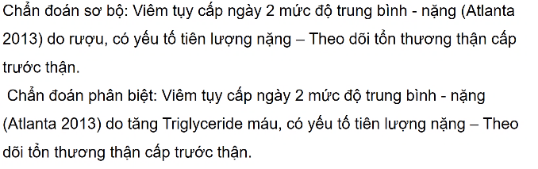
Câu hỏi 3 (5 phút)
Nêu chẩn đoán sơ bộ và chẩn đoán phân biệt?

Slide 9
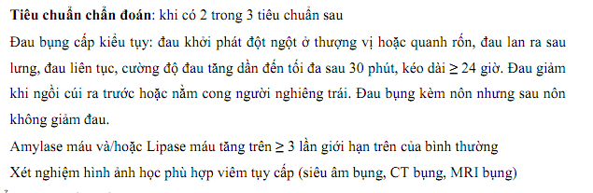
Câu hỏi 4 (5 phút)
Tiêu chuẩn chẩn đoán viêm tụy cấp?

Slide 10
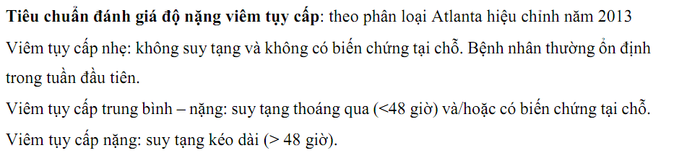
Câu hỏi 4 (5 phút)
Nêu tiêu chuẩn đánh giá độ nặng viêm tụy cấp theo phân loại Atlanta hiệu chỉnh năm 2013?

Slide 11
Câu hỏi 5 (5 phút)
Đề nghị các xét nghiệm cận lâm sàng để chẩn đoán xác định cho BN?
CLSCĐXĐ: Amylase máu , Lipase máu , CTM , CRP, CT scan bụng
Notes:
Có 3 chỉ định chính chụp CT: ✓Loại trừ bệnh lý nặng trong ổ bụng ✓Đánh giá độ nặng VTC. ✓Theo dõi biến chứn

Slide 12
Một số kết quả cận lâm sàng của BN
RBC: 5.91 T/L; Hb: 173 g/dL; Hct: 52.5%. MCV 88.9 fL; MCH 29.2 pg; MCHC 329g/L
→ Số lượng hồng cầu bình thường , không thiếu máu
WBC: 15.5 G/L; Neu: 83%, Lym: 7.3%, Eos: 0.3%, Mono: 9.3%
→ BC tăng cao ưu thế neutrocyte phù hợp với bệnh cảnh lâm sàng của viêm tụy cấp
PLT: 287 G/L→ Số lượng tiểu cầu trong giới hạn bình thường

Slide 13
Một số kết quả cận lâm sàng của BN
Đường huyết: 110 mg/dl→ bình thường
Bilirubin toàn phần: 1.14 mg/dl; trực tiếp: 0.51 g/dl; gián tiếp: 0,63 mg/dl→ bình thường.
AST: 120 U/L; ALT: 43 U/L.→ AST tang nhẹ , ALT tang nhẹ dưới 1OOO, AST/ALT >1→ có tổn thương gan mạn nghĩ do rượu
BUN: 50 mg/dl. Creatinin: 2.1 mg/dl. Na+: 138 mmol/L. K+: 4.0 mmol/L. Cl-: 102 mmol/L→ Cre>1,9mg/dl → có tổn thường thận
Amylase máu: 222 U/L; Lipase máu: 1184 U/L
→men tụy tang cao gợi ý tình trạng tế bào tụy bị tổn thương , gợi ý Viêm tụy
Triglycerides: 282 mg/dL>15Omg/dl→ tăng ?
CRP: 385 mg/L
→ CRP tang cao phù hợp với LS có tĩnh trạng viêm viêm cấp

Slide 14
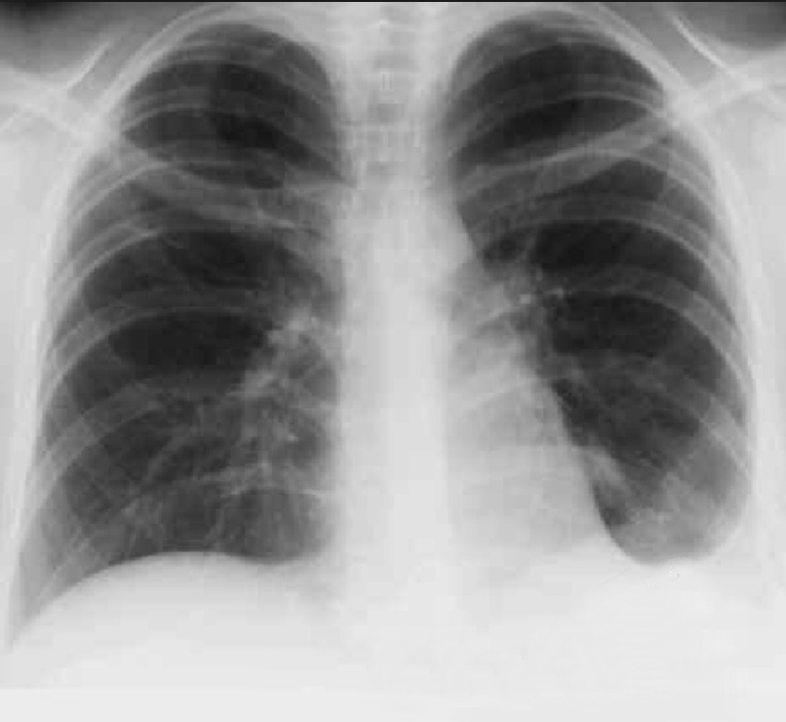
Một số kết quả cận lâm sàng của BN
Bất thường:
Tù góc sườn hoành trái → nghĩ có tràn dịch MP trái lượng tb

Slide 15
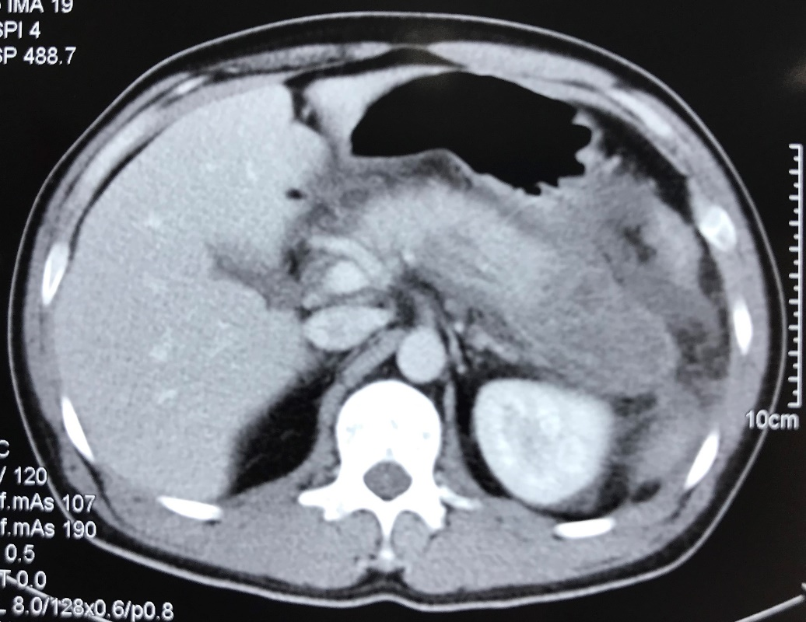
Một số kết quả cận lâm sàng của BN
Giới hạn của tụy không rõ , bờ nham nhở, thâm nhiễm mỡ quanh tụy → nghĩ nhiều có VTC thể hoại tử

Slide 16
Câu hỏi 6 (5 phút)
Biện luận kết quả cận lâm sàng?
Cần bổ sung thêm xét nghiệm cận lâm sàng nào cho BN?
Cần bổ sung thêm :

Slide 17
Kết quả CT Scan bụng của BN
Kết quả: kích thước đầu tụy # 3.3 cm, thân tụy # 2.3cm, đuôi tụy # 3 cm, đuôi tụy bắt thuốc kém (<50%), thâm nhiễm mỡ, tụ dịch quanh tụy, quanh lách, dọc rãnh đại tràng trái, hạ vị, khoang quanh thận và khoang cạnh thận trước trái.
Kết luận: viêm tụy cấp thể hoại tử Balthazar E (CTSI = 8 điểm).

Slide 18
Câu hỏi 7 (5 phút)
Nêu các bước tiếp cận chẩn đoán BN viêm tụy cấp?
Có thật sự là VTC hay k?
Đánh giá độ nặng-biến chứng
Tiên lượng mức độ nặng
Chẩn đoán nguyên nhân
Chẩn đoán xác định cho BN?
→ Viêm tụy cấp ngày 2 mức độ trung bình –nặng theo phân loại Atlanta , có dấu hiệu tiến triển nặng nghĩ do rượu?
Notes:
Do có tổn thương thận , Biến chứng tại chỗ hoại tử tụy
BISHAP k áp dụng do 3 ngày r

